Slide 1
Реабилитация в онкоортопедии

Slide 2
Содержание лекции
1. Современные аспекты онкореабилитации
2. Современные подходы в онкоортопедии
3. Реабилитация в онкоортопедии

Slide 3
Содержание лекции
1. Современные аспекты онкореабилитации
2. Современные подходы в онкоортопедии
3. Реабилитация в онкоортопедии

Slide 4
• За последние 10-15 лет определились весьма существенные сдвиги в области медико- социальной реабилитации онкологических больных.
• Это обусловлено значительным улучшением непосредственных и отдаленных результатов лечения злокачественных новообразований.

Slide 5
1981 г - J. Dietz, рассматривая процесс предоставления реабилитации онкологическим больным, выделила четыре типа реабилитации в онкологии
- превентивный,
- укрепляющий (восстановительный),
- поддерживающий и
- паллиативный.

Slide 6
Стадии онкореабилитации
- Профилактическая - проводится до начала лечения рака и помогает минимизировать функциональные нарушения и побочные реакции, возникающие в процессе лечения.
— восстановительная — начинается после лечения и помогает вернуть функциональное состояние пациента к тому уровню, что был до лечения
— поддерживающая — направлена на сохранение
достигнутого уровня функционирования
— паллиативная — направлена контроль симптомов заболевания и обучение ухаживающих до конца жизни пациента
Shin, Ki Y..Cancer. New York: Demos Medical, 2014.
Dietz JH.Adaptive rehabilitation of the cancer patient. Curr Probl Cancer. 1980 Nov;5(5):1–56.

Slide 7
◻ Van Weert et al. (2006): отмечено, что реабилитация эффективна для уменьшения слабости и улучшения качества жизни после лечения
Dimeo et al (2008): 3х недельная программа реабилитации значительно улучшает физическое и психическое состояние онкологических пациентов
Balzano et al. (2008): Введено понятие «fast track rehabilitation» для онкобольных и показана ее эффективность и безопасность
Silver, Gilchrist (2011): отмечают крайнюю необходимость формирования реабилитационных отделений в онкологических клиниках.

Slide 8
Отсутствие единой системы учреждений, оказывающих помощь по медицинской реабилитации в онкологии
Отсутствие отделений реабилитации в
большинстве стационарных учреждениях онкологического профиля
Отсутствие преемственности в мероприятиях по
медицинской реабилитации на различных этапах

Slide 9
•
догматические установки у врачей и пациентов, которые преодолеть сегодня чрезвычайно трудно.
•
Стандарты диагностики и лечения ЗНО не учитывают мероприятия по реабилитации онкологических больных после проведенного специализированного противоопухолевого лечения и связанные с этим дополнительные затраты.

Slide 10
Реабилитация увеличивает цену лечения онкологического пациента
НО она также:
-Уменьшает болевой синдром и дискомфорт -Уменьшает слабость
-Уменьшает недомогание -Улучшает качество жизни
-Уменьшает процент инвалидизации
-Эффективна и легко переносима до, во время с срезу после лечения основного процесса
-Применима у диссеминированных пациентов
Chasen,M Rehabilitation for patients with advanced cancer. CMAJ 2014.doi: 10.1503/cmaj.131402 Thorsen, L.
Cancer Patients’ needs for rehabilitation services. ActaOncologica 2011. 50:212-222
Cheville, A. An Examination of the under utilization of rehabservices among people with advanced cancer. J
RehabMed. 2011. 90(S): S27-37
Cheville, A. Prevalence and treatment patterns of physical impairments in patients with metastatic breast cancer. JCO.2008. 26:2621-2629
Silver, J. A journey to make cancer rehabilitation the standard of care. Work (2013) 46: 473-475 Alfano, C. Cancer Survivorship and Cancer Rehab: Revitalizing the Link. JCO 2012. 30:904-906

Slide 11
◻ Истощение и плохое самочувствие у онкологических пациентов коррелирует с ограничением физической активности, связанной с лечением основного заболевания
◻ Имеющиеся у пациента сопутствующие заболевания ухудшают общее состояние и увеличивают потребность в реабилитационной помощи
Bornbaum, K. A descriptive analysis of the relationship between quality of life and distress in individuals with head and neck cancer. Support Care Cancer. 2011. DOI 10.1007/s00520-011-1326-2
Pentinnen, H. QoL and Physical performance and activity of breast cancer
patients after adjuvant treatment. Psycho-Oncology 2011. 20: 1211–1220
Banks, E. Is psychological distress in people living with cancer related to the fact of diagnosis, current treatment or level of disability? Findings from a large Australian study. MJA 2010; 193: S62–S67
Holm, L. Influence of comorbidity on cancer patients’ rehab needs, participation in rehab activities and unmet needs: a population-based cohort study. Support Care Cancer 2014. 22:2095-2105

Slide 12
Реабилитация
онкологического больного
должна начинаться до применения того или иного
метода лечения и
продолжаться всю оставшуюся
жизнь
Черкасова Е.А., Кром И.Л., Новичкова И.Ю. Медико-социологическое обоснование реабилитации онкологических больных // Социологические науки. – 2013. – № 2. –С. 10–15.)

Slide 13
Качество жизни онкологических больных
является основным
критерием в системе их реабилитации
Балабуха О.С. Качество жизни как основа программ реабилитации онкологических больных // Международный медицинский журнал. – 2010. – № 4. – С. 11–13.;
Сидорчук Т.А. Технологии повышения качества жизни онкологических больных // Технологии психолого -социальной работы в условиях мегаполиса: материалы международной научно-практической конференции, Санкт- Петербург, 25-26 ноября 2010 г. – СПб.: СПбГИПСР, 2010. – С. 77–81.;
Новик А.А., Ионова Т.И. Руководство по исследованию качества жизни в медицине / под ред. акад. РАМН Ю.Л. Шевченко. – М.: ЗАО «ОЛМА Медиа Групп», 2007. – 320 с.)

Slide 14
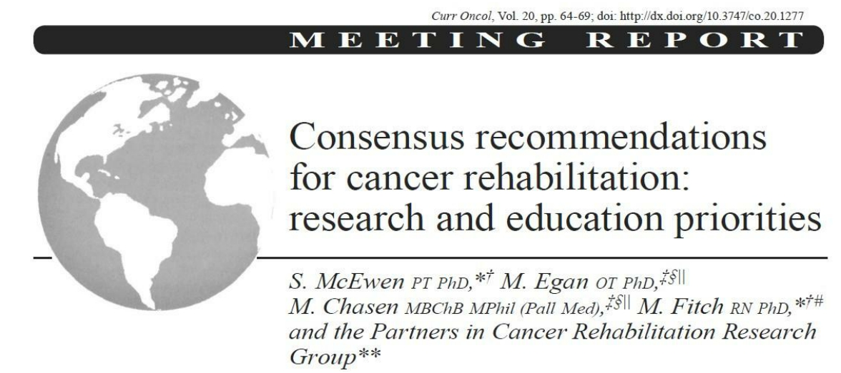
Current Oncology—Volume 20, Number 1, February 2013

Slide 15
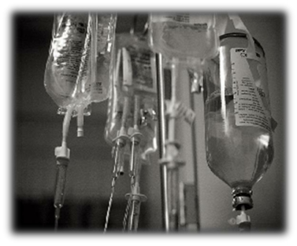
ЛФК повышает уровень гемоглобина и
эритроцитов после ПХТ
Длительность лейко – и тромбоцитопении короче в группе пациентов, в которой проводилась аэробная нагрузка после адъювантной полихимиотерапии
Hu M, Lin W. Effects of exercise training on red blood
cell production: implications for anemia.
Acta Haematol. 2012;127(3):156-64. Epub 2012 Jan 31.

Slide 16
ПРОВЕДЕНИЕ ТОЛЬКО ЛФК
НЕДОСТАТОЧНО ДЛЯ ОНКОЛОГИЧЕСКИХ
БОЛЬНЫХ
◻ ACS Cancer Treatment and Survivorship Facts and Figures 2014-2015 page 25

Slide 17
◻ 1290 онкологических пациентов за 3 года получили 3609 курсов массажа

Slide 18
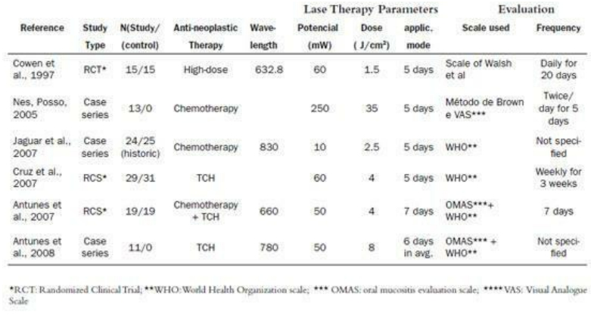
Уменьшение болевого синдрома
Ускорение
эпителизации
Уменьшение
отека
Профилактика лучевых осложнений

Slide 19
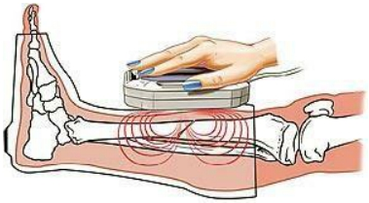
Первые исследования по торможению и рассасыванию опухолей в магнитном поле были проведены еще в 40-е гг. ХХ века.
Barnothy (1963г) отметил, что ПМП задерживает развитие перевитых опухолей.
Lenzy показал, что постоянное магнитное поле (ПМП) или переменное магнитное поле (ПеМП) на животных непосредственно после перевивки опухоли замедляли ее рост.

Slide 20
Задачи:
улучшение заживления послеоперационной
раны,
профилактика осложнений длительной
гиподинамии,
адекватное обезболивание,
обучение навыкам передвижения и
самообслуживания.

Slide 21
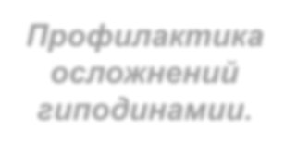
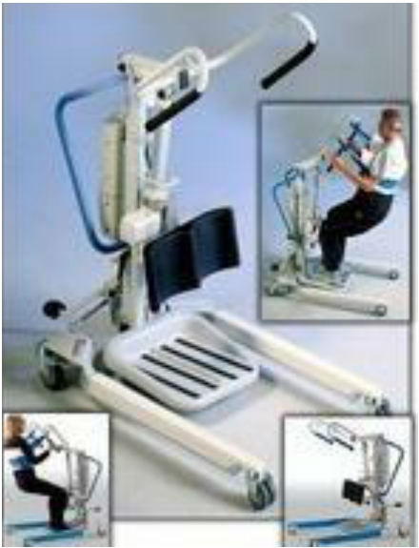
Профилактика
осложнений
гиподинамии.
Осложнения длительной гиподинамии значительно более опасные, чем возможные риски ранней мобилизации
(Bunting RW. Rehabilitation of cancer patients
with skeletal metastases. Clin Orthop 1995; 312: 197 –
200).
Профилактика:
1) Выполнение минимального комплекса упражнений, в объеме дыхательной гимнастики, разработку суставов, начиная с мелких и заканчивая крупными суставами.
2) Ранняя вертикализация и активизация: 2-3 сутки – с использованием подъемника/вертикализатора.
3-4 сутки – обучение самостоятельной
вертикализации

Slide 22
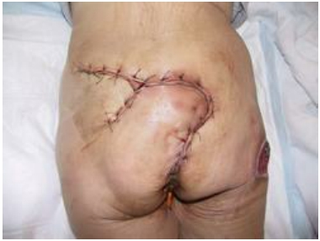
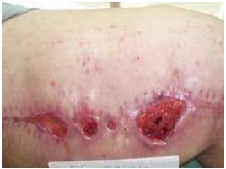
Лечение положением – 1 сутки после операции
Ранняя активизация
НЧМТ на область послеоперационной раны – 2 сутки после операции
НИЛИ- 4-5 сутки после
операции -

Slide 23
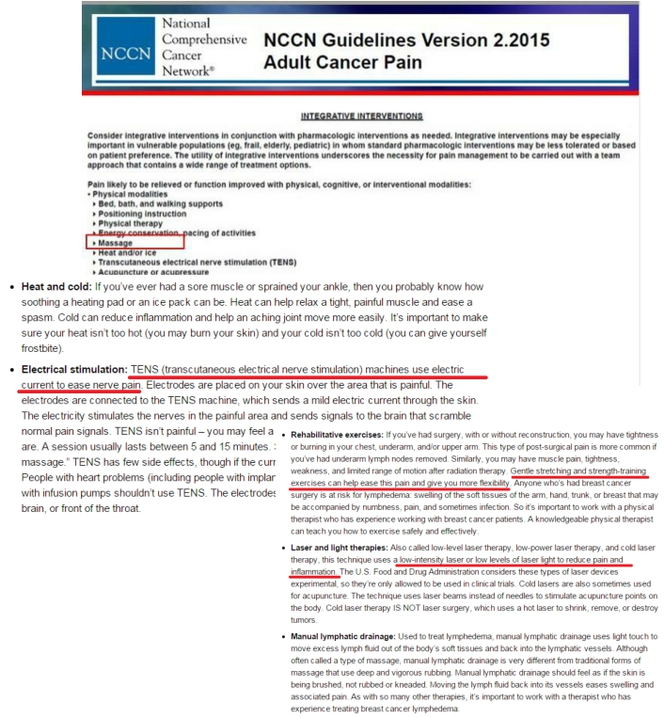
◻Противоболевая чрескожная электростимуляция
( ЧЭЛС)
Электрофорез анальгетиков (анальгин, новокаин,
диметилсульфоксид, лидокаин)
НЧМТ, НИЛИ
Массаж
ASCO 2014

Slide 24
Содержание лекции
1. Современные аспекты онкореабилитации
2. Современные подходы в онкоортопедии
3. Реабилитация в онкоортопедии

Slide 25
Костеобразующие опухоли делятся на:
• Доброкачественные
1. Остеома
2. Остеоид-остеома
• Злокачественные
1. Остеосаркома (остеогенная саркома)
2. Юкстакортикальная остеосаркома Гигантоклеточная опухоль (остеокластома) Хрящеобразующие опухоли
• Доброкачественные
1. Хондрома
2. Остеохондрома (костно-хрящевой экзостоз)
3. Хондробластома (доброкачественная хондробластома)
4. Хондромиксоидная фиброма
• Злокачественные
• 1. Хондросаркома
• 2. Юкстакортикальная хондросаркома
• 3. Мезенхимальная хондросаркома

Slide 26
Костно-мозговые опухоли
1. Саркома Юинга
2. Ретикулосаркома кости
3. Лимфосаркома кости
4. Миелома
Опухолеподобные поражения
1. Солитарная костная киста (простая или однокамерная костная киста)
2. Аневризмальная костная киста
3. Юкстаартикулярная костная киста (внутрикостный ганглион )
4. Метафизарный костный дефект (неоссифицирующая фиброма )
5. Эозинофильная гранулёма
6. Фиброзная дисплазия
7. «Оссифицирующий миозит»
8. «Коричневая опухоль гиперпаратиреоидизма»

Slide 27
Эпидемиология сарком в России (М.И. Давыдов, Е.М.Аксель 2007г.)
Заболеваемость:
-Саркомы костей - 1,4 на 100 000 населения
-Саркомы мягких тканей - 2,3 на 100 000 населения
В 2007г. выявлено в России: -злокачественных новообразований
485 387 новых случаев -сарком костей 1950 новых случаев
-сарком мягких тканей 3245 новых случаев
Смертность:
-Саркомы костей - 1,2 на 100 000 населения
-Саркомы мягких тканей - 2,2 на 100 000 населения
В 2007г. в России умерло:
-От всех злокачественных образований
285 921 человек
-От сарком костей 1773 человека
-От сарком мягких тканей 3085 человек
В структуре смертности онкобольных саркомы составляют
1,6% у взрослых и 15% у детей

Slide 28
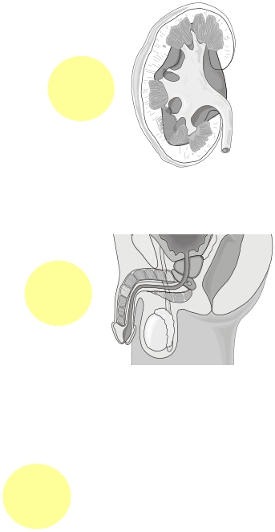
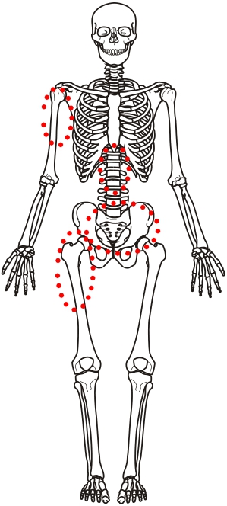
Частота метастазирования различных нозологических форм опухолей в кости
50%
60%
60%
30%
У умерших от злокачественных
новообразований
метастатическое поражение
скелета определяется в 60-70%,
50%
из НПО

Slide 29
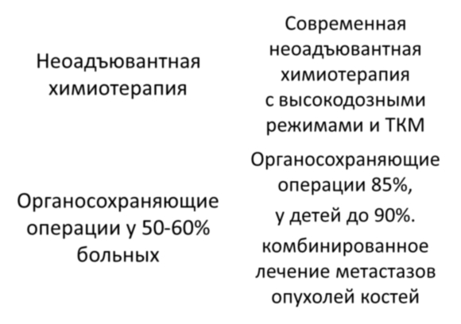
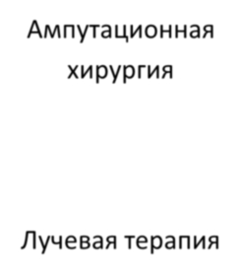
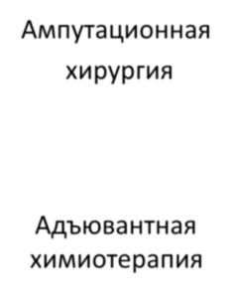
ЭВОЛЮЦИЯ МЕТОДОВ ЛЕЧЕНИЯ ПЕРВИЧНЫХ
ЗЛОКАЧЕСТВЕННЫХ ОПУХОЛЕЙ КОСТЕЙ
1950-е годы | 1960-1970-е годы | 1980-1990-е годы | С 2000 года
Ампутационная хирургия | Ампутационная хирургия | Неоадъювантная химиотерапия | Современная неоадъювантная химиотерапия с высокодозными режимами и ТКМ
Лучевая терапия | Адъювантная химиотерапия | Органосохраняющие операции у 50-60% больных | Органосохраняющие операции 85%, у детей до 90%. комбинированное лечение метастазов опухолей костей
Выживаемость до 10% | Выживаемость до 40% | Выживаемость до 55% | Выживаемость до 75%. у детей до 85%

Slide 30
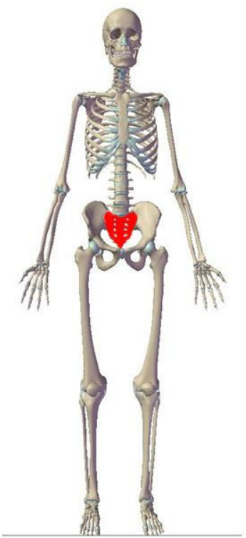
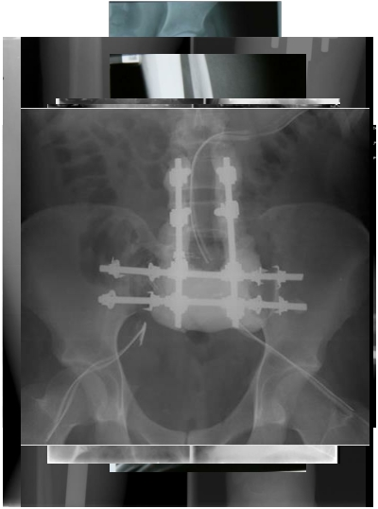
Опыт онкологического эндопротезирования РОНЦ 1979-2009гг. (n=1297)
 | Взросл | Дети | Итог
Прок плечо | 102 | 16 | 118
Тот плечо | 16 | 12 | 28
Локоть | 8 | 5 | 13
Таз | 9 | 1 | 10
Прокс бедро | 134 | 11 | 145
Тот бедро | 46 | 26 | 72
Дист бедро | 492 | 123 | 615
Прокс голень | 182 | 76 | 258
Голеностоп | 5 | 1 | 6
Тело позвонка | 26 | 0 | 26
Тотал протезир позвонка | 5 | 0 | 5
Протезир крестца | 1 | 0 | 1
итого | 1026 | 271 | 1297

Slide 31
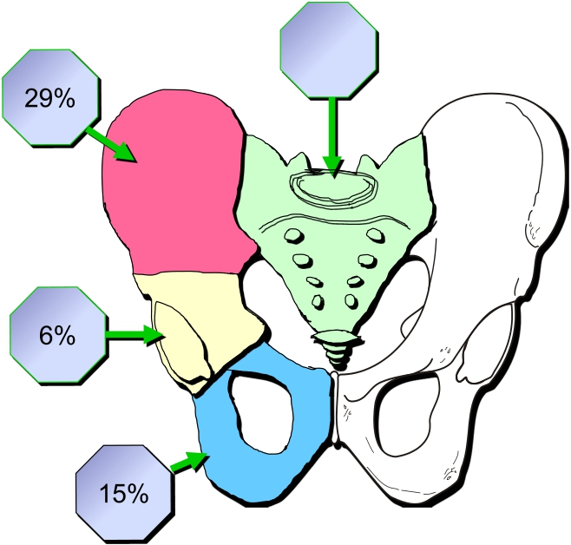
ХИРУРГИЧЕСКИЕ ВМЕШАТЕЛЬСТВА ПРИ ОПУХОЛЯХ
КОСТЕЙ ТАЗА (n=214)
26%
Комбинированные резекции (24%)
I+II+III – 3%
II+III – 6%
I I+II – 10%
IV I+IV – 5%
II
• Сохранные операции – 83%
• Межподвздошно-брюшное
вычленение – 17%
III

Slide 32
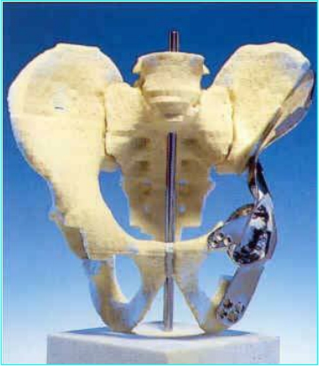
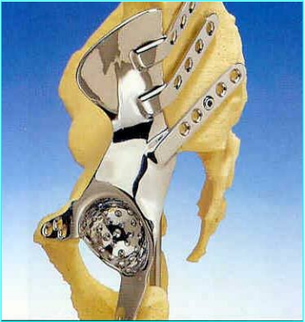
ПЕРСПЕКТИВЫ РАЗВИТИЯ ХИРУРГИИ ТАЗА
•Компьютерное моделирование и навигация с
целью достижения большего радикализма
операций и планирования реконструкции
пострезекционных дефектов
•Увеличение количества органосохраняющих
операций за счет усовершенствования
хирургической техники и реконструкций обширных дефектов костей и мягких тканей
•Эндопротезирование костей таза
•Использование эндоскопической поддержки
при резекциях костей таза
•Тканевая и генная инженерия

Slide 33
Опухоли позвоночника
1% доброкачественные опухоли позвоночника
3% первичные злокачественные опухоли позвоночника 96% всех опухолей позвоночника – метастатические
у 10% всех онкологических пациентов развивается
компрессионный синдром

Slide 34
Частота метастазирования в позвоночник различных
нозологических форм опухолей
меланома
55%
45%
30%
90%
75% Метастазы 8,5 на 100 000
населения

Slide 35
Выбор тактики лечения
•Неврологический статус (Frankel)
•Болевой синдром (VAS, Watkins)
•Степень активности пациента (Karnofski)
•Шкала ожидаемой продолжительности жизни(Tokuhashi)
•Шкала выбора объема хирургического вмешательства (Tomita)
•Мультидисциплинарный консилиум специалистов

Slide 36
Вертебропластика в лечении больных с
опухолевым поражением позвоночника (n=405)
✓Малоинвазивный метод
✓Минимальный срок реабилитации
✓Высокая эффективность
✓Низкий процент осложнений
✓Снижение болевого синдрома в 85%
✓Улучшение качества жизни в 76%

Slide 37
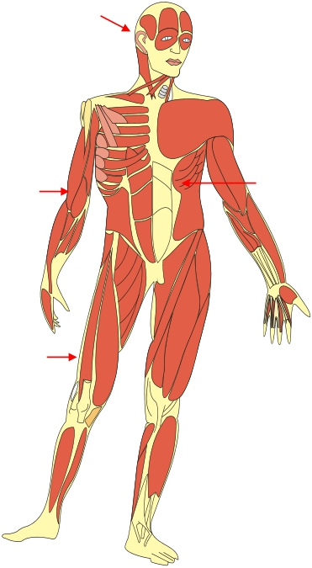
САРКОМЫ МЯГКИХ ТКАНЕЙ
10%
Гистологический тип опухоли %
ЗФГ Липосаркома Лейомиосаркома
28%
15%
12%
20%
20%
Неклассифицируемые саркомы 11%
Синовиальная саркома Нейрогенные саркомы
10%
6%
50%
Рабдомиосаркома 5%
Редкие формы сарком 13%
• Степень дифференцировки G1 – 25% G2 – 30% G3 – 45%

Slide 38
Перспективы в лечении сарком мягких тканей и реконструктивно-сосудистой хирургии
• Индивидуализация лечения сарком мягких тканей с учетом
степени злокачественности опухоли и биологических маркеров
• Внедрение изолированной гипертермической перфузии при местно-распространенных саркомах конечностей и опухолях кожи
• Компьютерное моделирование и навигация хирургического
вмешательства на основе МРТ и КТ-3D реконструкции
• Активное использование сложных лоскутов с включением костного, мышечного и кожного фрагментов для замещения комбинированных дефектов

Slide 39
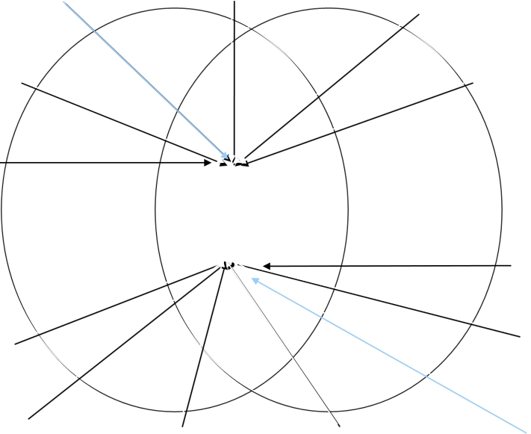
Онкологическая ортопедия – мультидисциплинарная наука на
стыке хирургии, ортопедии, онкологии и реабилитации
Генетика
Генная и тканевая
инженерия
Биохимия
Эндокринология
Диагностика
Морфология
Хирургия
Ортопедия
Онкологическая
ортопедия
Онкология
Реабилитация
Химиотерапия
Ортопедия
Радиология
Микрохирургия
Нейрохирургия
Неврология

Slide 40
ПЕРСПЕКТИВЫ РАЗВИТИЯ ОНКОЛОГИЧЕСКОЙ ОРТОПЕДИИ
• Поиск новых, патогенетически обоснованных режимов комбинированного лечения опухолей костей и мягких тканей
• Разработка комплексной программы онкоортопедической поддержки больных с метастатическими поражениями скелета
• Продолжение фундаментальных исследований по изучению
биологии опухолей опорно-двигательного аппарата
• Использование достижений генной и тканевой инженерии в онкологической ортопедии
• Разработка комплексных программ онкоортопедической
реабилитации

Slide 41
Содержание лекции
1. Современные аспекты онкореабилитации
2. Современные подходы в онкоортопедии
3. Реабилитация в онкоортопедии

Slide 42
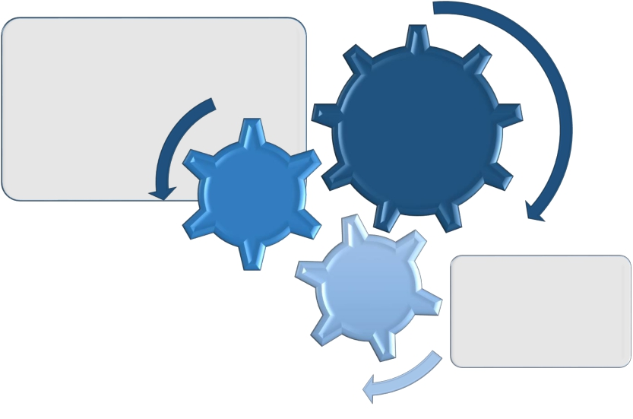
Медицинская онкоортореабилитация
Проводится в соответствии с Порядком на основе клинических рекомендаций
• I и II этапы являются
ключевыми
• проводятся в специализированных профильных отделениях
I
этап
II этап
III
этап
• III этап проводится амбулаторно

Slide 43
Реабилитационные мероприятия
• Показания для ранней реабилитации: наличие двигательных, психо-эмоциональных нарушений, нарушения функции тазовых органов с благоприятным реабилитационным прогнозом.
• Условие: стабилизация больного по витальным функциям.
• Противопоказания: кома II - III, выраженные органные
дисфункции.

Slide 44
Реабилитация пациентов с опухолями ОДА должна занимать значимое
место в терапевтическом подходе к пациентам
Терапевтические усилия реабилитологов в коррекции функционального дефицита и
др.
Лечение опухоли
ОДА
Реабилитация
пациентов
Цели реабилитации: - Физическое и
функциональное
восстановление
- Психологическое
восстановление
Повышение
независимос
ти
пациентов
Улучшение
качества
жизни
1.

Slide 45
Реабилитационные мероприятия
второго этапа (реабилитационное отделение)
Цели реабилитационных мероприятий на II этапе
- продолжение коррекции двигательных нарушений, функции тазовых органов, психо-эмоциональных нарушений, формирования мелкой моторики, восстановление функции ходьбы
- определение максимально возможной степени независимости пациента в стационаре и за его пределами;
- обучение самостоятельному передвижению и с использованием вспомогательных средств,
- закрепление навыков самообслуживания, восстановление более сложных бытовых навыков и расширение повседневной активности пациента.

Slide 46
Мультидисциплинарная команда в онкоортореабилитации
• Врач ФРМ
• Специалист по физической реабилитации
• Специалист по эргореабилитации
• Клинический психолог
• Медсестра ФРМ
• Социальный работник
• Врач-онколог

Slide 47
Физические упражнения
Цели
• Улучшение функции, аэробной
способности, силы и гибкости
• Улучшение внешнего вида и
качества жизни
• Улучшение состава тела, включая уменьшение содержания жировой ткани и улучшение состояния мышц
• Уменьшение вероятности рецидивирования и метастазирования
• Уменьшение уровня тревоги
• Улучшение способности переносить противораковую терапию (текущую и предполагаемую)
• Предупреждение побочных реакций, возникающих при лечении рака (остеопороз, сердечно-сосудистые заболевания)
• Улучшение кардиореспираторных,
мышечных и психологических исходов
Shin, Ki Y.. Cancer. New York: Demos Medical, 2014.
American College of Sports Medicine. Guidelines for Exercise Testing and Prescription.
8th ed. Philadelphia, PA: Lippincott, Wilkins, and Williams; 2009.

Slide 48
Эрготерапия
• Улучшение активности в
повседневной жизни
• Обучение пользованию ТСР, в т.ч. дополнительными средствами опоры, креслом-коляской или специальным медицинским оборудованием
• Обучение ухаживающих
• Терапевтические упражнения
• Программы ЛФК на дому
• Ортезирование
• Предупреждение слабости и
падений
• Нейромышечное переобучение
• Психологическая помощь
• Купирование боли
• Реинтеграция в общество
American Occupational Therapy Association. Occupational Therapy Practice Framework: Domain & Process. 2nd ed. Bethesda, MA: AOTA Press; 2008.

Slide 49
Шкалы и тесты
Наиболее часто используют:
• FIM (Functional Independence Measure);
• Karnofsky Performance Scale;
• ECOG(Eastern Cooperative Oncology Group).
• Get Up and Go Test

Slide 50
 | Шкала | Карновского | Активность | %
Сохранена нормальная ежедневная активность; медицинская помощь не требуется |  | Практически здоров: жалоб нет; признаков заболевания нет |  | 100
 |  | Сохранена нормальная ежедневная активность; незначительная степень выраженности проявлений заболевания |  | 90
 |  | Нормальная ежедневная активность поддерживается с усилием; умеренная степень выраженности проявлений заболевания |  | 80
Утрата трудоспособности, возможно проживание в домашних условиях; большей частью способен себя обслужить; требуется уход в различном объеме |  | Способен себя обслужить; не способен поддерживать нормальную ежедневную активность или выполнять активную работу |  | 70
 |  | Большей частью способен себя обслужить, однако в отдельных случаях нуждается в уходе |  | 60
 |  | Частично способен себя обслужить, частично нуждается в уходе, часто требуется медицинская помощь |  | 50
Не способен себя обслужить, требуется госпитальная помощь; возможна быстрая прогрессия заболевания |  | Не способен себя обслуживать, требуются специальный уход и медицинская помощь |  | 40
 |  | Не способен себя обслуживать, показана госпитализация, хотя непосредственная угроза для жизни отсутствует |  | 30
 |  | Тяжелое заболевание: необходима госпитализация, необходима активная поддерживающая терапия |  | 20
 |  | Терминальный период: быстро прогрессирующий фатальный процесс |  | 10
 |  | Смерть |  | 0

Slide 51
Шкала ECOG
Степень 0 | Больной полностью активен, способен выполнять все, как и до заболевания (90-100% по шкале Карновского)
1 | Больной неспособен выполнять тяжелую, но может выполнять легкую или сидячую работу (например, легкую домашнюю или канцелярскую работу, 70-80% по шкале Карновского)
2 | Больной лечится амбулаторно, способен к самообслуживанию, но не может выполнять работу. Более 50% времени бодрствования проводит активно – в вертикальном положении (50-60% по шкале Карновского)
3 | Больной способен лишь к ограниченному самообслуживанию, проводит в кресле или постели более 50% времени бодрствования (30-40% по шкале Карновского)
4 | Инвалид, совершенно не способен к самообслуживанию, прикован к креслу или постели (10-20% по шкале Карновского)
Source: Oken et al. (1982)
Oken MM, Creech RH,Tormey DC,et al. Toxicity and response criteria of the Eastern Cooperative Oncology Group. Am JClinOncol.
1982;5:649–655.

Slide 52
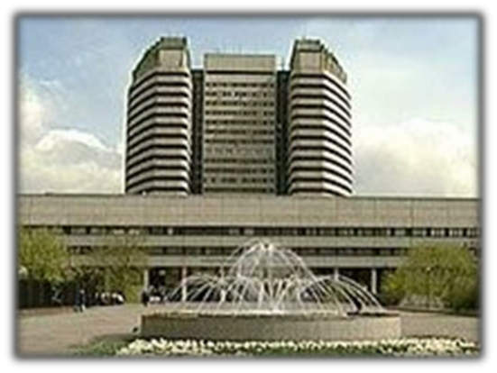

Slide 53
ЭЛЕКТРОИМПУЛЬСНАЯ ТЕРАПИЯ – со 3-4 х суток после операции
Точка приложения – оперированная конечность
НИЗКОИНТЕНСИВНАЯ ЛАЗЕРОТЕРАПИЯ – с 4х суток после операции
Точка приложения – область п/о раны
ЛФК – с 1х суток после операции
(занятия на тренажере с 4-5 суток)
Пассивная разработка на тренажерах – с 5х суток после операции
Массаж – с 5х суток после операции.
Локализация: Область оперированной конечности, обходя область шва. При операциях на верхних конечностях + область плечевого пояса и спина. При наличие отека – дренажный массаж

Slide 54
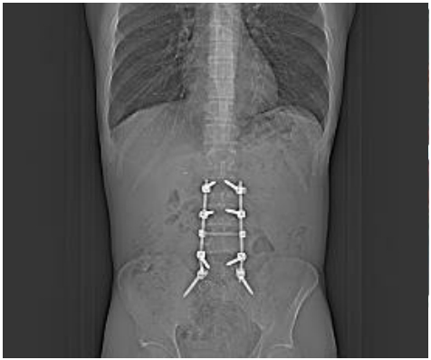
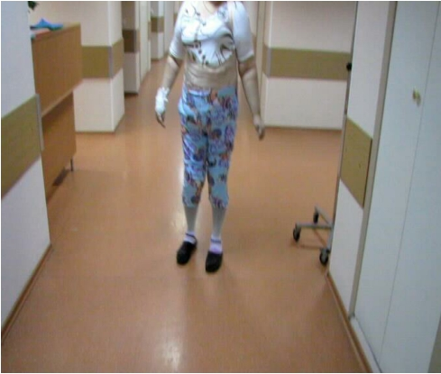
МАГНИТОТЕРАПИЯ – со 2х суток после операции
Область воздействия – послеоперационная рана.
ЭЛЕКТРОИМПУЛЬСНАЯ ТЕРАПИЯ –
со 2х суток после операции
Точка приложения – нижние конечности, мышцы
спины
НИЗКОИНТЕНСИВНАЯ ЛАЗЕРОТЕРАПИЯ – с 4х суток после операции
ЛФК – с 1х суток после операции Вертикализация при помощи вертикализатора
Lissy – 2-3 сутки
Обучение самостоятельной вертикализации – 3-4 суток
Занятие на тренажере Theravital – с 3-4 суток
МАССАЖ – с 4-5 суток после операции. Локализация: область спины (укрепление мышечного каркаса), конечностей.

Slide 55
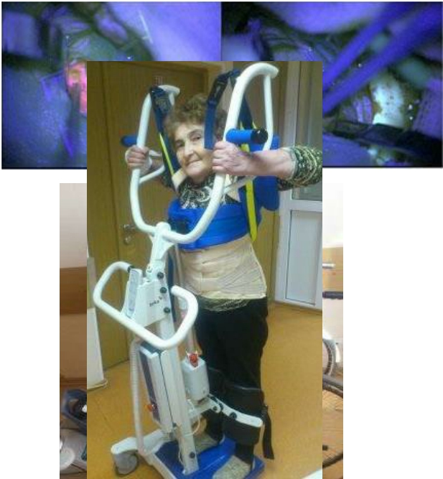
◻ Начало – с 5х суток после операции
ЭЛЕКТРОТЕРАПИЯ
МАССАЖ ВЕРХНИХ И НИЖНИХ КОНЕЧНОСТЕЙ
ПНЕВМОКОМПРЕССИЯ МАССАЖ ВЕРХНИХ И НИЖНИХ КОНЕЧНОСТЕЙ
ЛФК, PNF – ТЕРАПИЯ, КИНЕЗИОТЕЙПИНГ
АКТИВНО – ПАССИВНАЯ ТРЕНЕРОВКА НА ТРЕНАЖЕРАХ С БОС

Slide 56
◻ Реабилитация через 1 месяц после окончания лечения
Диета
Медикаментозная терапия
ЛФК (упражнения для мышц тазового дна) Biofeedback – терапия
Тибиальная стимуляция
Электростимуляция мочевого пузыря и мышц
тазового дна
Низкочастотная магнитотерапия

Slide 57
Спасибо за внимание

